Slide 1



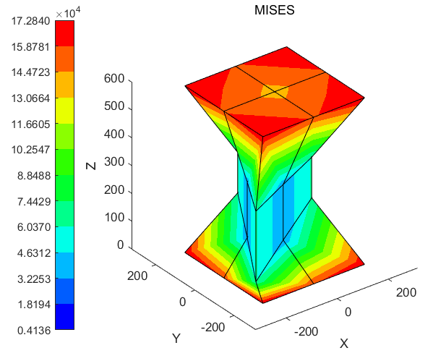
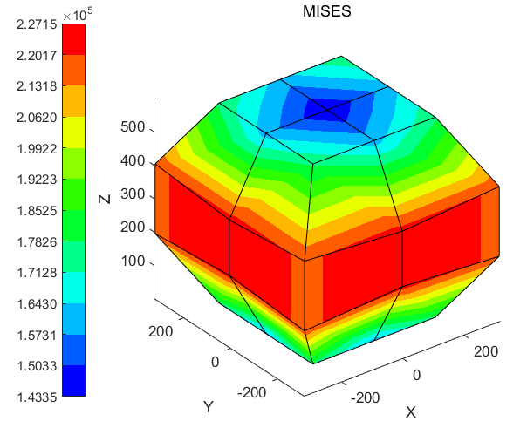
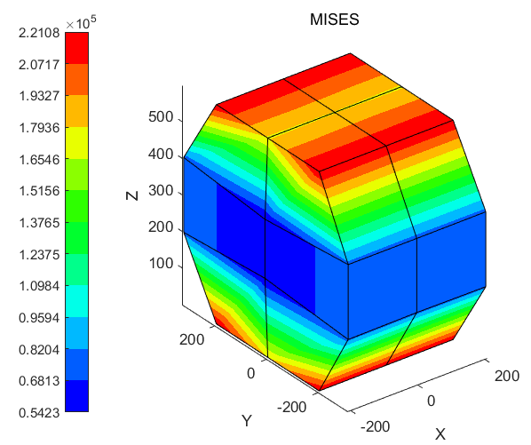
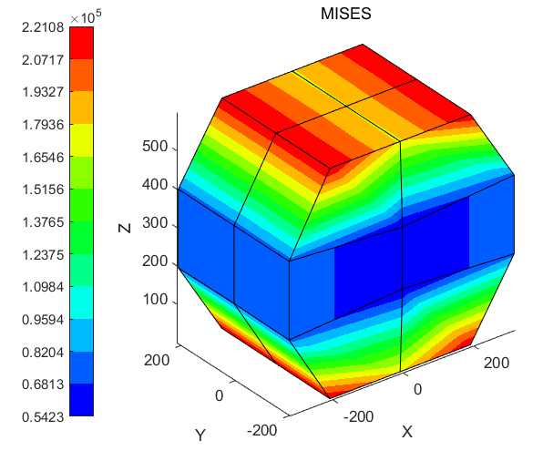




温度应力（六面体实体单元）——Matlab有限元编程
知识点
温度差
等效温度载荷
六面体单元
后处理
温度应力
引起膨胀
$ε_{0}$=[0;0;0; k*dT; 0;0];
$ε_{0}$=[0;0; k*dT; 0;0;0];
$ε_{0}$=[0; k*dT; 0;0;0;0];
$ε_{0}$=[k*dT;0;0;0;0;0];

Slide 2
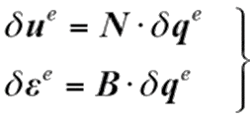
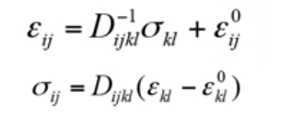





等效温度荷载
温度应力(后处理)
for I=1:ElementCount
% 单元节点坐标
ElementNodeCoordinate=Nodes(Elements(I,:),:);
% 计算单刚
[ElementStiffnessMatrix,P_dT]=Ke(D,ElementNodeCoordinate,epsilon0);%单元等效温度载荷
% 计算单元节点自由度编号
ElementNodeDOF=zeros(1,24);
for J=1:8
II=(J-1)*Dof+1;
ElementNodeDOF(II:II+2)=(Elements(I,J)-1)*Dof+1:(Elements(I,J)-1)*Dof+3;
end
K(ElementNodeDOF,ElementNodeDOF)=K(ElementNodeDOF,ElementNodeDOF)+ElementStiffnessMatrix;%根据单元节点自由度 组装总刚
Force(ElementNodeDOF)=Force(ElementNodeDOF)+P_dT;%%等效温度载荷
end
等效温度荷载

Slide 3
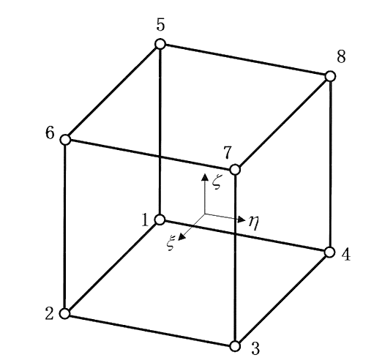
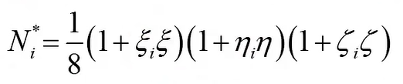




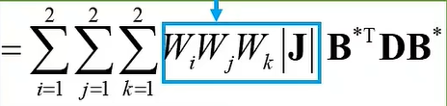
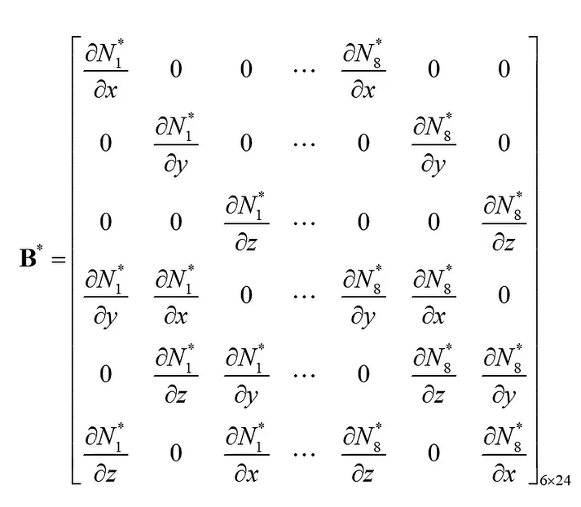
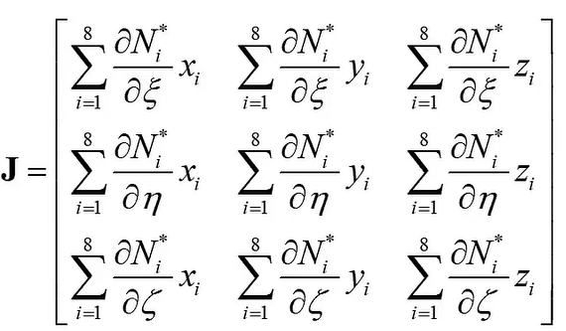
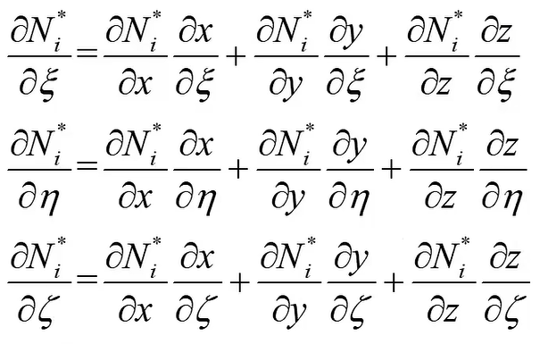
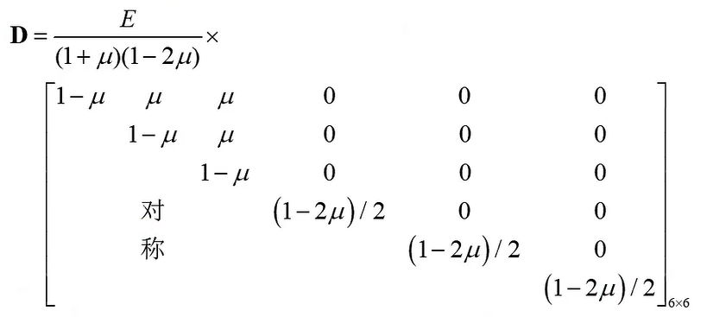
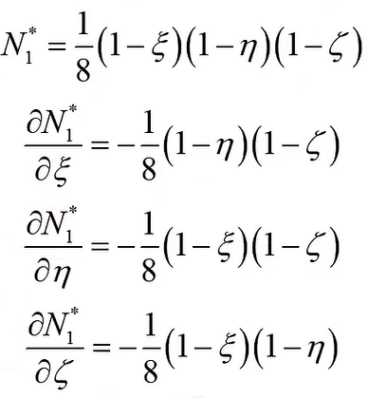
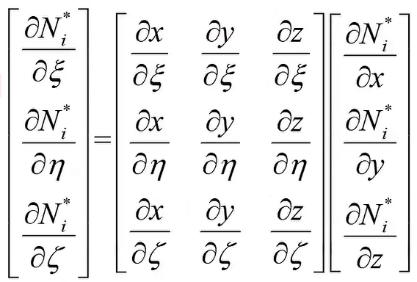
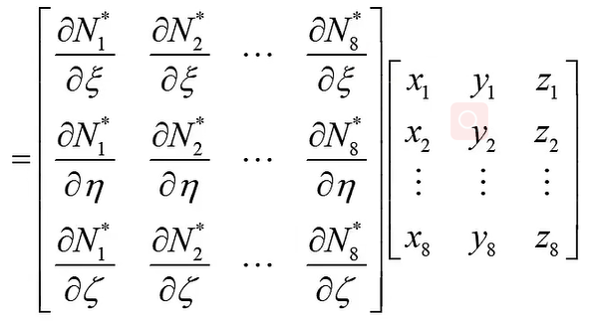
六面体实体单元
几何场插值
Jacob矩阵

Slide 4
六面体单元Jacob矩阵、应变矩阵B代码实现
for X=1:2
for Y=1:2
for Z=1:2
GP1=GaussCoordinate(X); GP2=GaussCoordinate(Y); GP3=GaussCoordinate(Z); %高斯点坐标
% 计算形函数对总体坐标的导数（NDerivative）及雅可比矩阵行列式（JacobiDET）
[~,NDerivative, JacobiDET] = ShapeFunction([GP1 GP2 GP3], ElementNodeCoordinate);
Coefficient=GaussWeight(X)*GaussWeight(Y)*GaussWeight(Z)*JacobiDET;
%计算B矩阵 利用形函数对总体坐标的导数（NDerivative）对B进行计算
B=zeros(6,24);
for I=1:8
COL=(I-1)*3+1:(I-1)*3+3;
B(:,COL)=[NDerivative(1,I) 0 0;
0 NDerivative(2,I) 0;
0 0 NDerivative(3,I);
NDerivative(2,I) NDerivative(1,I) 0;
0 NDerivative(3,I) NDerivative(2,I);
NDerivative(3,I) 0 NDerivative(1,I)];
end
Ke=Ke+Coefficient*B'*D*B; %叠加刚度阵
P_dT=P_dT+Coefficient*B'*D*epsilon0; %等效温度荷载
end
end
end
function [N,NDerivative,JacobiDET] = ShapeFunction(GaussPoint,ElementNodeCoordinate)
%等参元坐标 每一列代表一个点的坐标
  ParentNodes=[-1 1 1 -1 -1 1 1 -1;
  -1 -1 1 1 -1 -1 1 1;
  -1 -1 -1 -1 1 1 1 1];
  N=zeros(8,1); %初始化形函数矩阵8*1
  ParentNDerivative=zeros(3,8);%初始化形函数对局部坐标的导数矩阵3*8
  %计算形函数及形函数对局部坐标导数
  for I=1:8
  XPoint = ParentNodes(1,I);
  YPoint = ParentNodes(2,I);
  ZPoint = ParentNodes(3,I);
  ShapePart = [1+GaussPoint(1)*XPoint 1+GaussPoint(2)*YPoint 1+GaussPoint(3)*ZPoint]; %定义中间变量
  N(I) = 0.125*ShapePart(1)*ShapePart(2)*ShapePart(3);
  ParentNDerivative(1,I) = 0.125*XPoint*ShapePart(2)*ShapePart(3);
  ParentNDerivative(2,I) = 0.125*YPoint*ShapePart(1)*ShapePart(3);
  ParentNDerivative(3,I) = 0.125*ZPoint*ShapePart(1)*ShapePart(2);
  end
  Jacobi = ParentNDerivative*ElementNodeCoordinate;%计算雅可比矩阵
  JacobiDET = det(Jacobi);%计算雅可比行列式
  JacobiINV=inv(Jacobi);%对雅可比行列式求逆
  NDerivative=JacobiINV*ParentNDerivative;%利用雅可比行列式的逆计算形函数对结构坐标的导数3*8
end

Slide 5
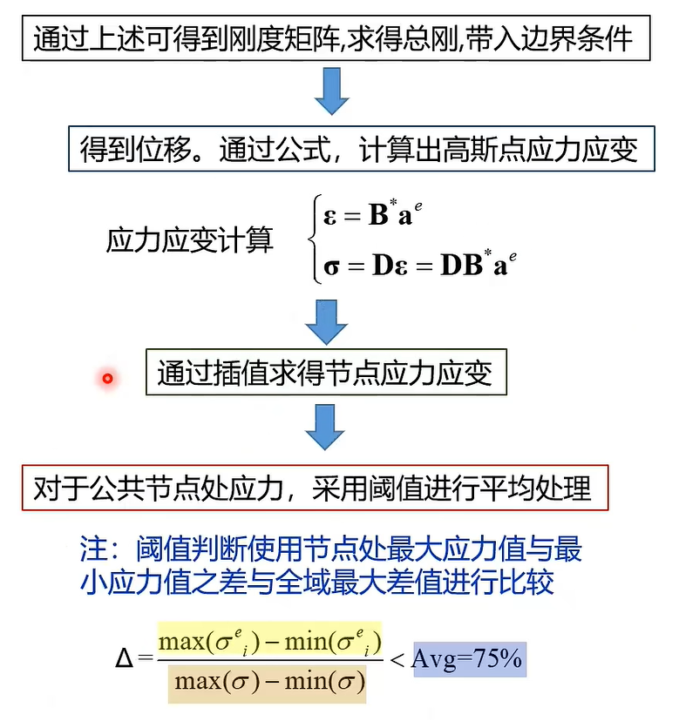
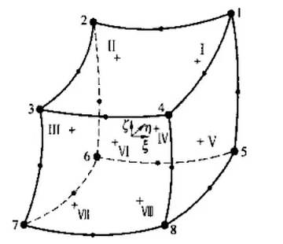
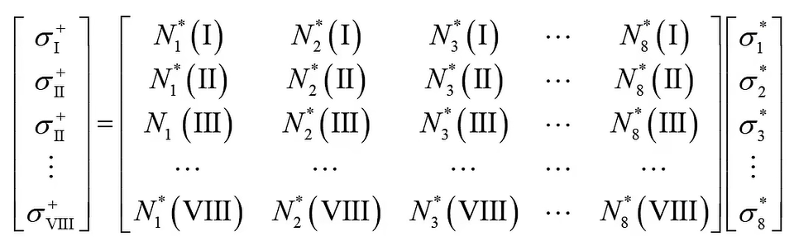

后处理
$σ=D\left(ε−ε_{0}\right)=D{(B}^{∗}a^{e}−ε_{0}$)
****
****
高斯点应力
节点应力

Slide 6
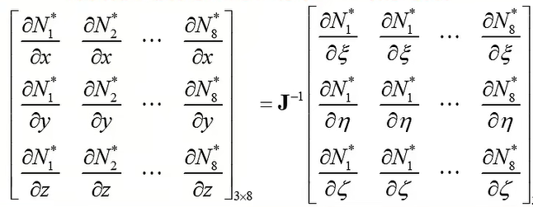
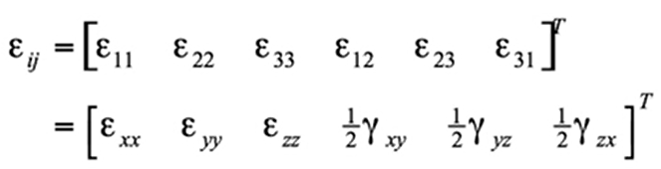

后处理代码
InterpolationMatrix=zeros(8,8);%求解节点应力应变的插值矩阵
%循环高斯点
for X=1:2
for Y=1:2
for Z=1:2
E1=GaussCoordinate(X); E2=GaussCoordinate(Y); E3=GaussCoordinate(Z);
GaussPointNumber = GaussPointNumber + 1;
% 计算局部坐标下的形函数及形函数导数
[N,NDerivative, ~] = ShapeFunction([E1 E2 E3], ElementNodeCoordinate);
ElementNodeDisplacement=U(ElementNodeDOF);
ElementNodeDisplacement=reshape(ElementNodeDisplacement,Dof,8);
% 计算高斯点应变 GausspointStrain3_3 3*3的应变矩阵
GausspointStrain3_3=ElementNodeDisplacement*NDerivative’;%3*8 8*3
%把高斯点应变矩阵改写成6*1
GausspointStrain=[GausspointStrain3_3(1,1) GausspointStrain3_3(2,2) GausspointStrain3_3(3,3)…
GausspointStrain3_3(1,2)+GausspointStrain3_3(2,1)…
GausspointStrain3_3(2,3)+GausspointStrain3_3(3,2) …
GausspointStrain3_3(1,3)+GausspointStrain3_3(3,1)]';
% 计算高斯点应力
GausspointStress = D*GausspointStrain-D*epsilon0;%总应变-温度应变
GaussStrain(:,GaussPointNumber)=GausspointStrain;
GaussStress(:,GaussPointNumber)=GausspointStress;
InterpolationMatrix(K,:)=N;
K=K+1;
end
end
end
%求得节点应力应变
Temp1=InterpolationMatrix\(GaussStrain(1:6,GaussPointNumber-7:GaussPointNumber)');
NodeStrain(1:6,INODE+1:INODE+8)=Temp1';
Temp2=InterpolationMatrix\(GaussStress(1:6,GaussPointNumber-7:GaussPointNumber)');
NodeStress(1:6,INODE+1:INODE+8)=Temp2';
$σ=D\left(ε−ε_{0}\right)=D{(B}^{∗}a^{e}−ε_{0}$)

Slide 7

听说一键三连+关注的人会有好运哦！
Notes:
接下来首先介绍阻尼器极限状态对单自由度体系地震响应的影响。实际的缸式黏滞阻尼器会有多种失效模式。为了简化研究问题，本文仅考虑缸式液体黏滞阻尼器失效的三种极限状态，分别是承载力极限状态、位移极限状态和混合承载力-位移极限状态。其中承载力极限状态是指当阻尼器向外拉伸时如果速度过快会产生较大的阻尼力，导致活塞薄弱区的受拉屈服进而拉裂，从而导致阻尼器失去承载力；位移极限状态是指阻尼器的位移行程超过了其允许的行程范围，造成了活塞与缸筒两端的碰撞，完全由缸筒进行传力，此时阻尼器本质上变为一个钢支撑；混合极限状态是指当阻尼器的位移行程超过了其允许的行程范围，活塞与油缸两端的接触会导致阻尼器反力急剧上升，受拉时会导致活塞薄弱区屈服进而拉裂，也就是首先达到位移极限状态，然后达到承载力极限状态。后续所有的研究都围绕这三种极限状态展开。

Slide 8
Thank you!
Email address: pianchao223@163.com
QQ: 573023534

